Slide 1

ỦY BAN NHÂN DÂN QUẬN LONG BIÊN
TRƯỜNG TIỂU HỌC ÁI MỘ B
MÔN: TIẾNG VIỆT
PHÂN MÔN : VIẾT
LỚP 2
BÀI: CHƠI CHONG CHÓNG

Slide 2
Thứ.....ngày....tháng......
Bài
32
Chơi chong chóng
Notes:
Bài giảng thiết kế bởi: Hương Thảo - tranthao121006@gmail.com

Slide 3


Tiết 7

Slide 4


Viết

Slide 5

Nghe – viết
An yêu thích những chiếc chong chóng giấy. Mỗi chiếc chong chóng chỉ có một cái cán nhỏ và dài, một đầu gắn bốn cánh giấy mỏng, xinh như một bông hoa. Nhưng mỗi lần quay, nó mang lại bao nhiêu là tiếng cười và sự háo hức.
Notes:
Bài giảng thiết kế bởi: Hương Thảo - tranthao121006@gmail.com

Slide 6
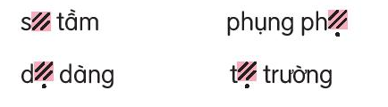
2. Chọn a hoặc b:
a. Chọn iu hay ưu cho ô vuông:
sưu tầm phụng dưỡng
dịu dàng tựu trường

Slide 7
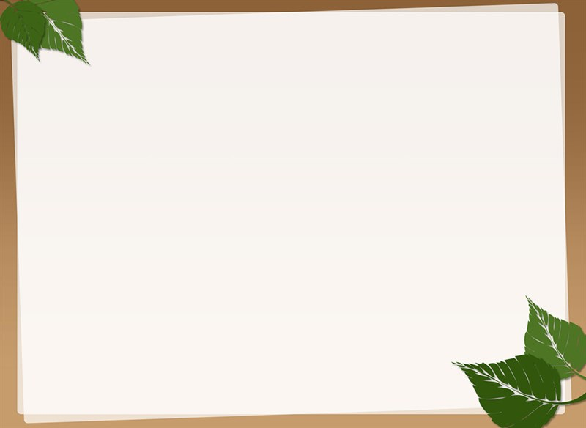
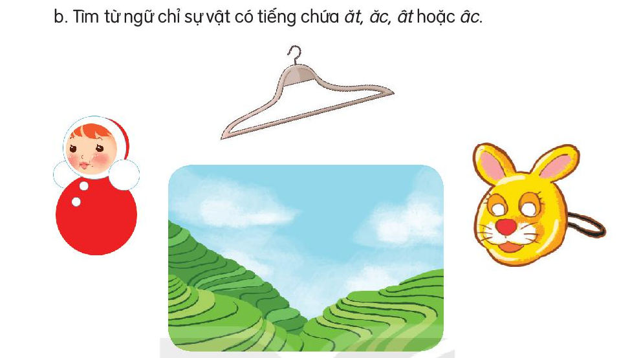
Mắc áo
Lật đật
Mặt nạ
Bậc thang

Slide 8



CỦNG CỐ BÀI HỌC
Liên hệ giáo án:
FB: Hương Thảo
Gmail: tranthao121006@gmail.com
Notes:
Bài giảng thiết kế bởi: Hương Thảo - tranthao121006@gmail.com

